Slide 1
TIẾNG VIỆT 1
Tập 1
Tuần 16
Bài 83: iêng – yêng – iêc

Slide 2



KHỞI ĐỘNG
Cả lớp nghe bài hát
Mẹ đi vắng

Slide 3
Bài 83: iêng – yêng - iêc
iêng
yêng
iêc

Slide 4


1. LÀM QUEN

Slide 5


iêng
gõ chiêng
Notes:
Có video ở bên cạnh

Slide 6


yêng
yểng
Notes:
Có video ở bên cạnh

Slide 7

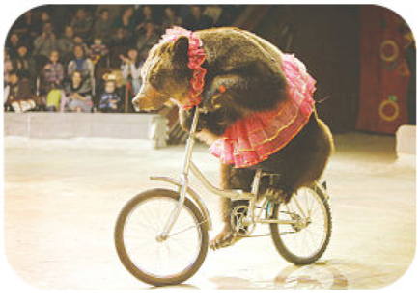
xiếc
iêc
Notes:
Có video ở bên cạnh

Slide 8

BẢNG GÀI
iêng
chiêng
yêng
yểng
iêc
xiếc

Slide 9
2. LUYỆN TẬP

Slide 10

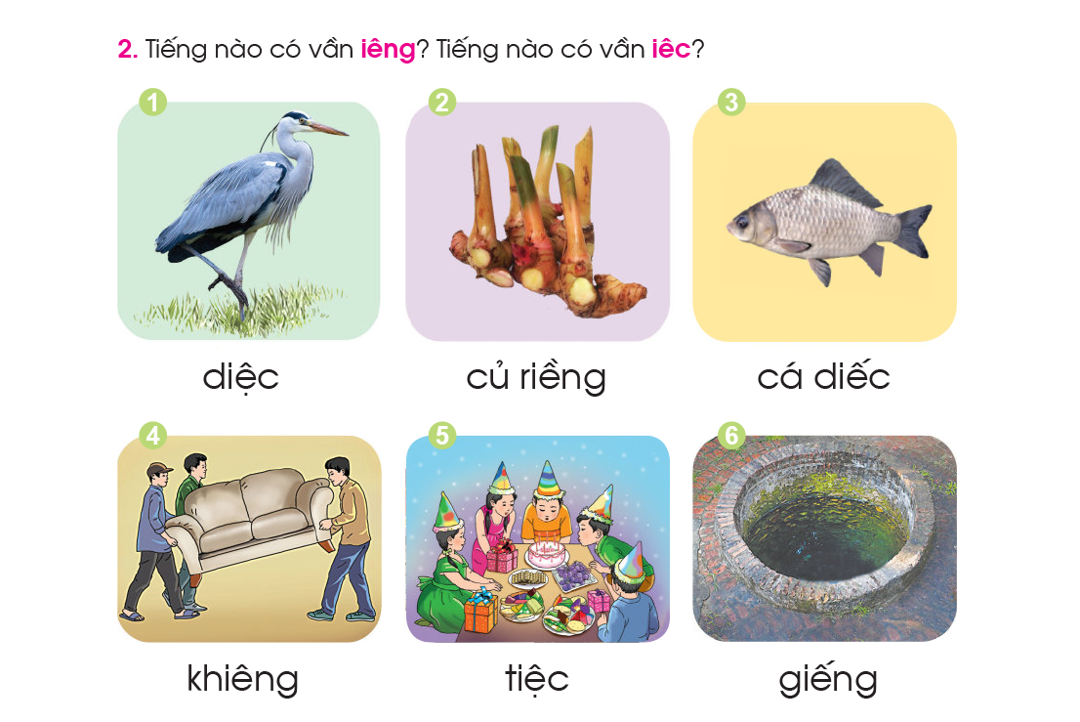


Slide 11

iêng
iêc
Notes:
Bấm vào hịnh ảnh để nối vầng

Slide 12

MỞ RỘNG TIẾNG CÓ VẦN : iêng - iêc
iêng:……...………………
iêc: ………..……………..

Slide 13
3. TẬP ĐỌC

Slide 14





Slide 15


1
2
1
3
4
2
5
7
6
3
8
9

Slide 16
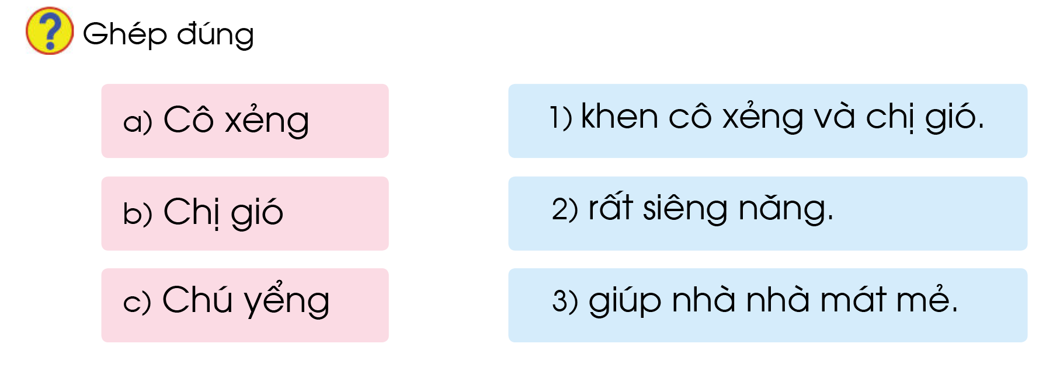

Slide 17
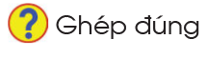


Slide 18
3. TẬP VIẾT

Slide 19




Slide 20
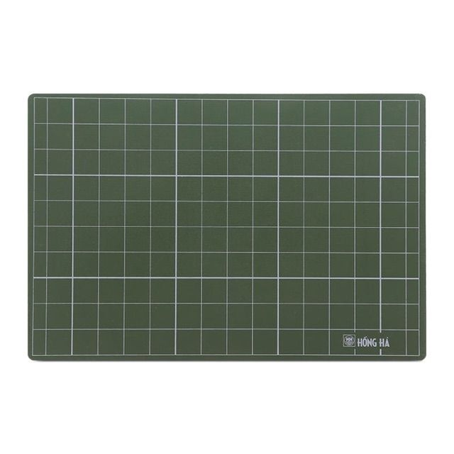
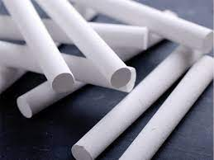

VIẾT BẢNG CON

Slide 21


DẶN DÒ

Slide 22
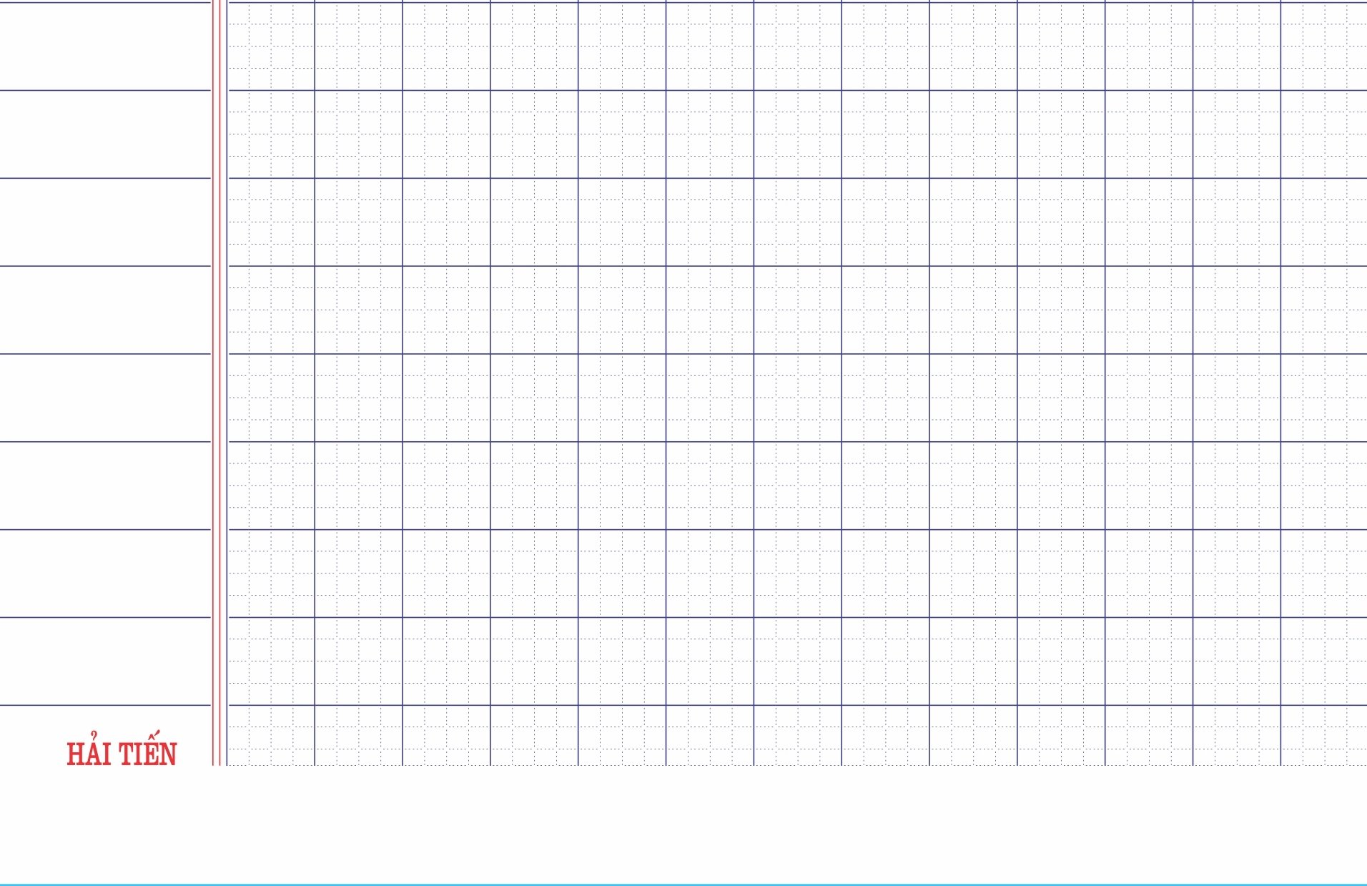
VIẾT VÀO VỞ
Đọc lại bài 83
Θłng
gõ chΘłng
ΐłng
ΐểng
Θłc
xΘıc

Slide 23



